Slide 1
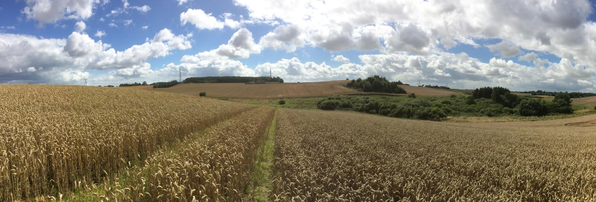
Hvad kan vi med en usikkerhedsanalyse
– eksempel fra udvikling af det nationale kvælstofretentionskort
ATV: Usikkerheder og risikokommunikation, 28. august 2025, Nyborg
Seniorforsker Anker Lajer Højberg, GEUS

Slide 2
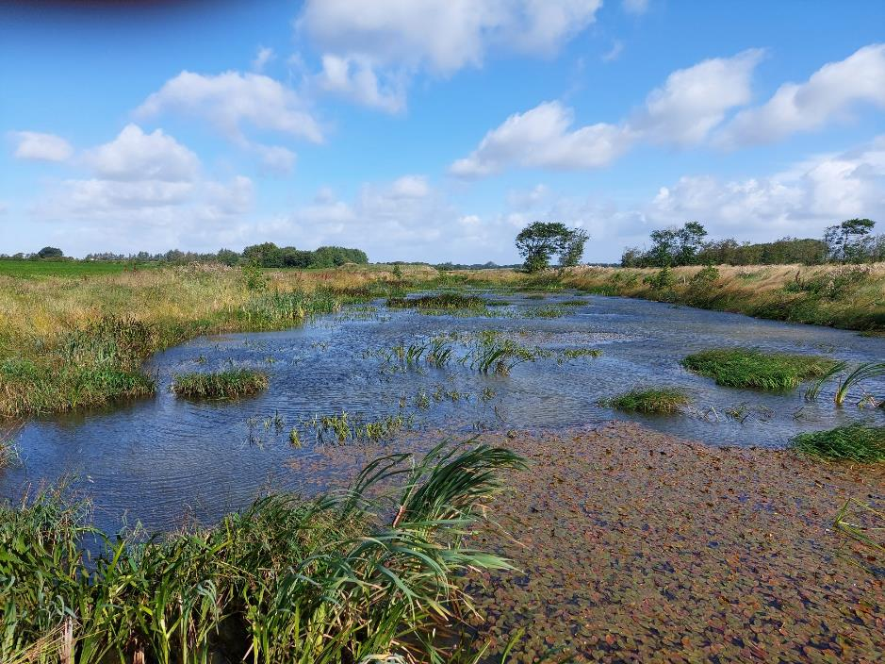
Indhold
Introduktion til kvælstof-retentionskortlægning
Karakterisering af usikkerheder
Eksempler og begrænsninger
Opsummering

Slide 3
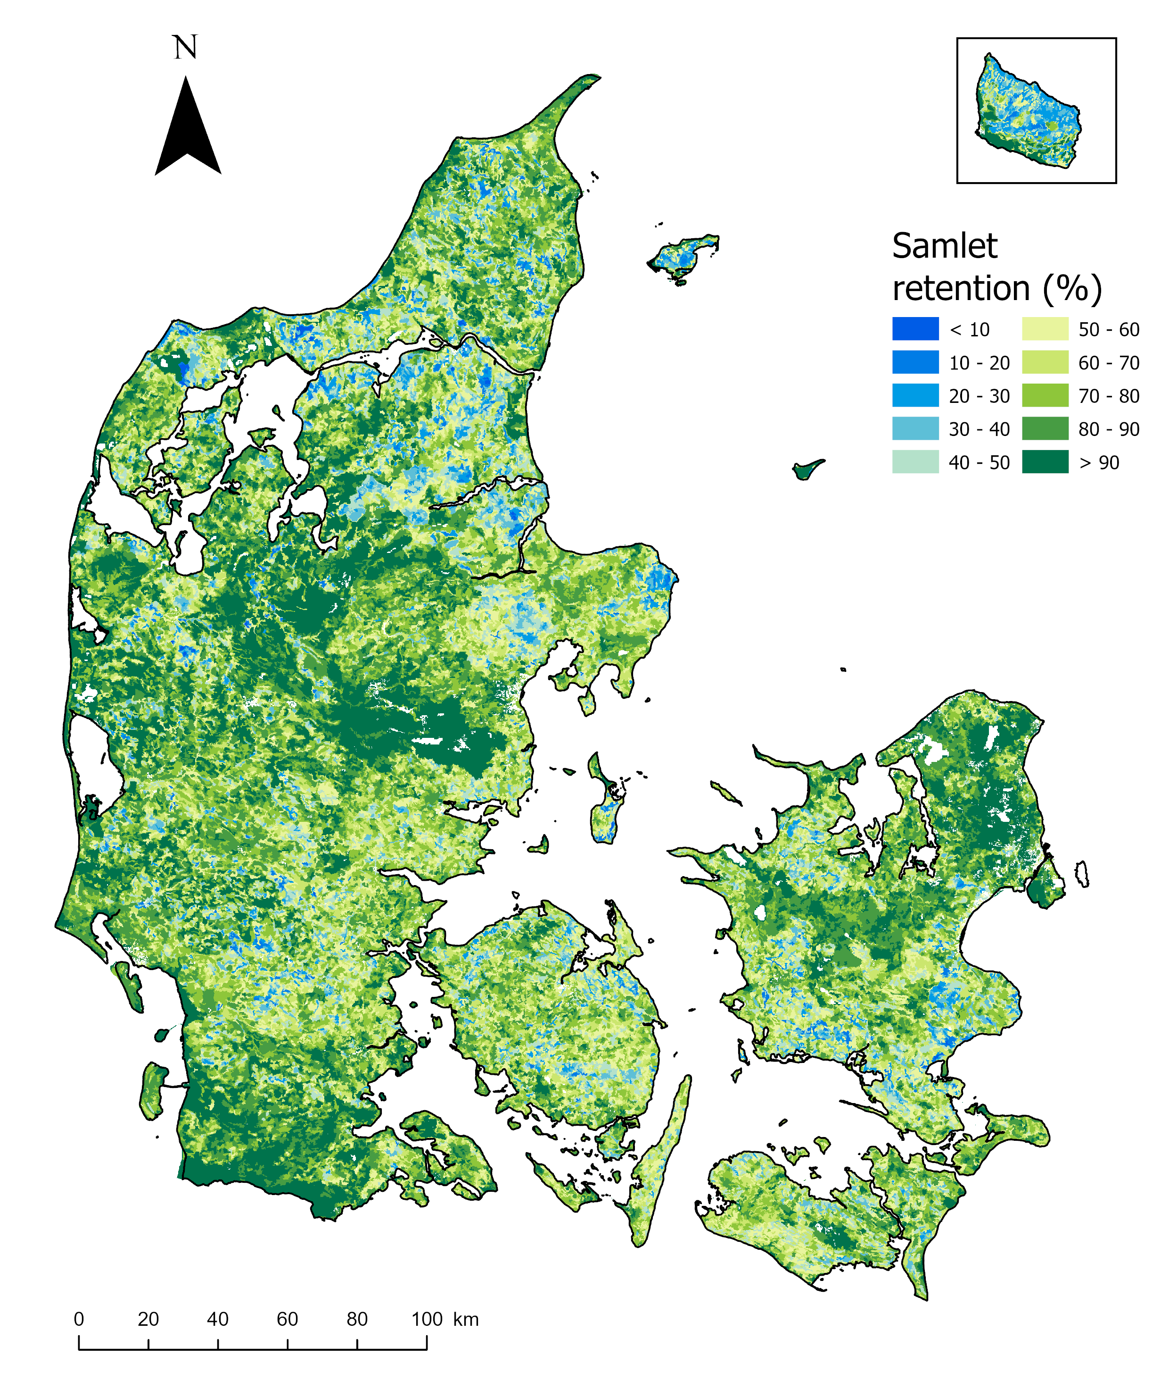
Kvælstofretention
Tilbageholdelse eller fjernelse af kvælstof under transport fra mark til kyst
70 % retention → 70 % forsvinder undervejs
Store geografiske variationer i retentionen
  Effekten af en kvælstofindsats vil variere fra sted til sted
  Størst relativ effekt af indsats hvor retentionen er lav
Anvendes i grøn trepart og ny kvælstofregulering

Slide 4

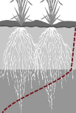
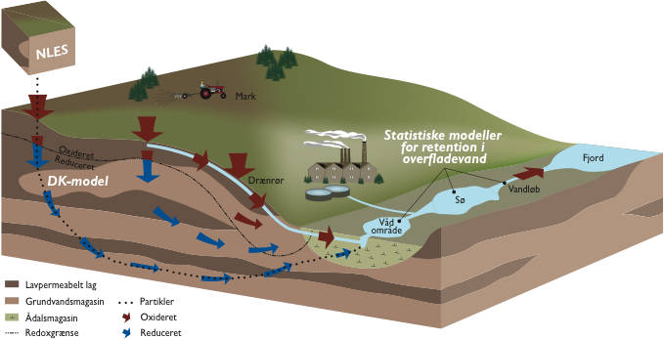
Kortlægning ved model
Den Nationale Kvælstofmodel
Kvælstofretention afhænger af
  Transportveje mellem mark og grundvand/hav
  Geokemiske forhold undervejs
Kvælstofretention kan ikke måles
”Kortlægges” med model
Kan få store konsekvenser
  Vurdering af usikkerheder er centralt
0 m
Udvaskning
fra rodzonen - NLES5
1 m
2 m
Transport og omsætning i overfladevand
Transport og omsætning i grundvand

Slide 5


Nationale
Kvælstof Model (NKM)
Udvaskning NLES5 model
Empirisk model, der beskriver nitrat udvaskningen ca. 1 m under terræn
Udviklet på basis af data fra forsøgsmarker og overvågningsstationer
AU: DCA
Overfladevand
Empiriske modeller, der beskriver retention i de enkelte overfladevandskomponenter
Modellerne er udviklet på basis af overvågningsdata og nye data indsamlet under projektet
AU:DCE
0 m
1 m
2 m
Grundvand
Den Nationale Hydrologiske Model (DK-model) beskriver transport fra rodzone til vandløb
Geokemisk model til beskrivelse af retention i grundvandet
GEUS
Kobling af modeller for
N-udvaskning
Grundvands- og dræntransport samt omsætning
Omsætning i overfladevand
Beskriver den samlede transport og retention fra rodzone til havet

Slide 6
Karakterisering af usikkerhed
Karakterisering af usikkerhed (efter Walker et al., 2003)
Usikkerhedskilde – hvor i modellen optræder usikkerheden
Niveau af usikkerheden – hvor stort kendskab har vi til usikkerheden
Usikkerhedens natur – skyldes usikkerheden huller i vores viden, eller skyldes den naturlig variation

Slide 7
Usikkerhedskilder
Konceptuel model
Konceptualisering
  Udvaskningsmodel (NLES5)
  Geologisk model
  Hydrologiske model
  Geokemisk model - omsætning i grundvand
  Overfladevands modeller - omsætning i ov (7 miljøer)
Datagrundlag (system analyse/forståelse)
  Sikkerhed
  Dækning (tid og rum)
Model
Kodeudvikling
Input data
  Vejr
  Kvælstofanvendelse (tid og rum)
  Øvrige kvælstofkilder
Kalibrering/validering
Parameterværdier
  Fx hydrauliske ledningsevne i sand
  Rumlig variation
Input data
  Observationer
Data - observationer
Analyser
System forståelse
Struktur
Antagelser
Simplificeringer
Virkelighed
Konceptuel model
Data - observationer
Model opsætning
Valg af kode/processer
Numeriske løsning
Randbetingelser
Startværdier
Kalibrering/validering
Effektive parametre
Rumlig variation
Model
Data - input

Slide 8
Kendskab til usikkerheden
For at kunne vurdere en usikkerhedskilde skal vi kunne karakterisere denne
  Hvad er udfaldsrummet? – fx min og maks værdier for hydraulisk ledningsevne i sand
  Hvad er sandsynligheden? – hvor sandsynlig er de enkelte værdier for den hydrauliske ledningsevne i sand
Der er forskel på kendskab til usikkerhederne og dermed også mulighed for at kunne karakterisere dem

Slide 9
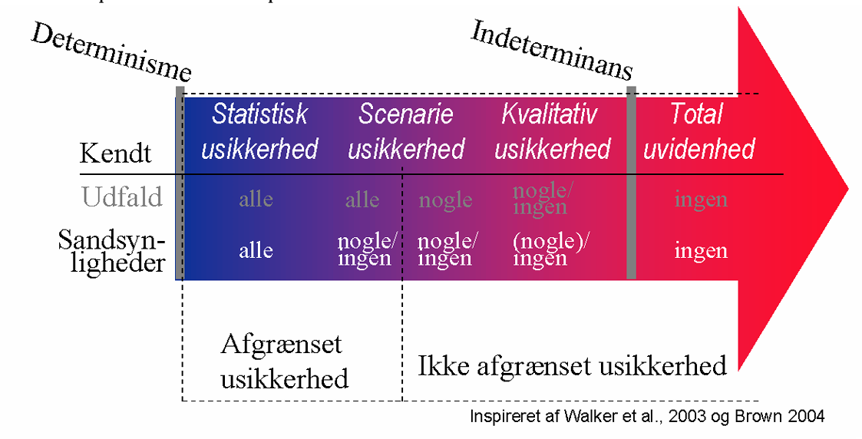
Kendskab til usikkerheden
Sandsynlighed
Værdi

Slide 10
Kendskab til usikkerhed
Statistisk: Alle udfaldsrum og sandsynligheder er kendte
Usikkerheden han kvantificeres statistisk
  fx kvantificering af usikkerheden på kvælstofretentionsværdier ved: middelværdi +/- en usikkerhed
I praksis vil alle udfald og sandsynligheder sjældent være kendte og skal derfor estimeres
Scenarie: Udfaldsrum er kendt, men ikke sandsynlighederne
Kan benyttes i en ”worst” case analyse – hvor galt kan det gå
  Specielt relevant hvor konsekvenserne er fatale, fx vil et forureningsstof ramme en indvindingsboringer
Sandsynligheden for ”worst” case kan ikke kvantificeres

Slide 11
Kendskab til usikkerhed
Kvalitativ: Nogle udfaldsrum er kendte, ingen sandsynligheder er kendte
Effekt af forskellige scenarier kan vurderes
Ingen viden om det er ”worst” case
Ingen viden om hvor sandsynligt det er
Beror på viden/erfaring (ekspertvurdering: Det vurderes at …)
Total uvidenhed:
?

Slide 12
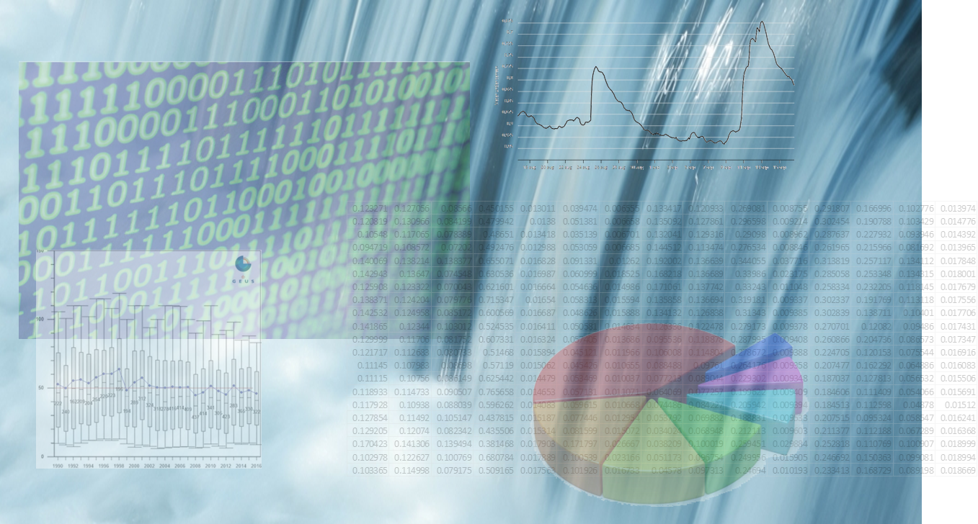

Usikkerheder er subjektive
I praksis vil det altid være nødvendigt at estimere udfaldsrum og sandsynligheder
  I nogle tilfælde kan det estimeres vha. beregninger, men der vil altid skulle træffes nogle valg
  I nogle tilfælde kan det kun baseret på erfaring
Subjektive aspekter afspejler, at forskellige personer kan have forskellige
  Forståelsesramme
  Tiltro eller mistro til forskellige størrelser eller informationer
Det anvendte udfaldsrum og sandsynligheder vil påvirke usikkerhedsestimatet direkte
?

Slide 13
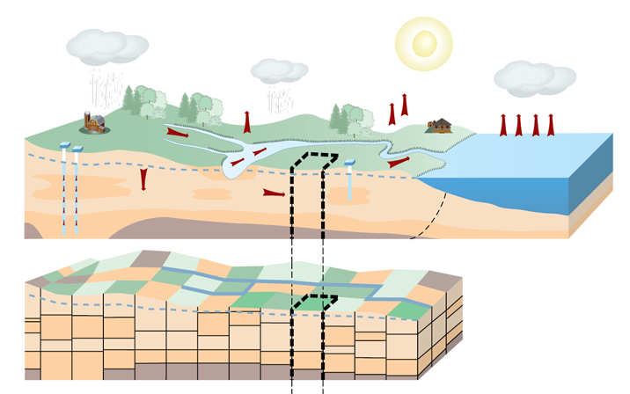
Usikkerhedsvurdering på retention
Formål
Estimere usikkerhederne på de beregnede retentionsværdier
  Mest sandsynlige værdi +/- usikkerhedsinterval
Betydning af usikkerhederne skal kvantificeres statistisk
Hydrogeologi: Transporten i forskellige medier
Hydrostratigrafi: Usikkerhed i lagflader/-tykkelser
Geokemi: Udbredelse af redox miljøer

Slide 14
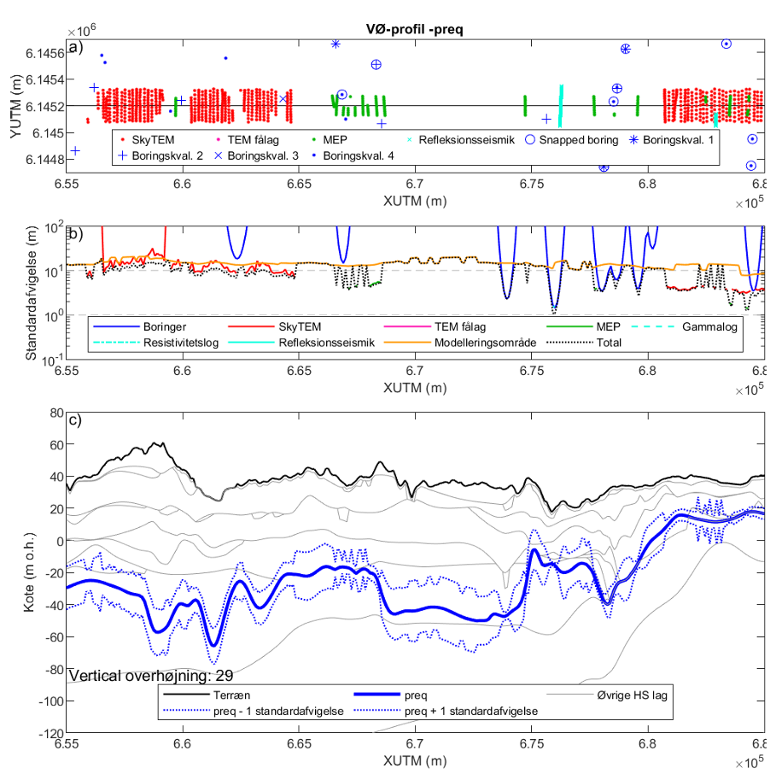
Hydrostratigrafi
Hydrostratigrafi fra den Fælles Offentlige Hydrostratigrafiske Model (FOHM
  MST Grundvandkortlægning
  Sammensat af mange modeller udviklet over stort tidsspænd
Usikkerhed af lagflader estimeret ud fra bl.a.
  Model koncept
  Overordnet geologisk kompleksitet
  Datakvalitet og -typer anvendt i tolkningen
  Data tæthed
Alle lagflader karakteriseret ved en middel og variation

Slide 15
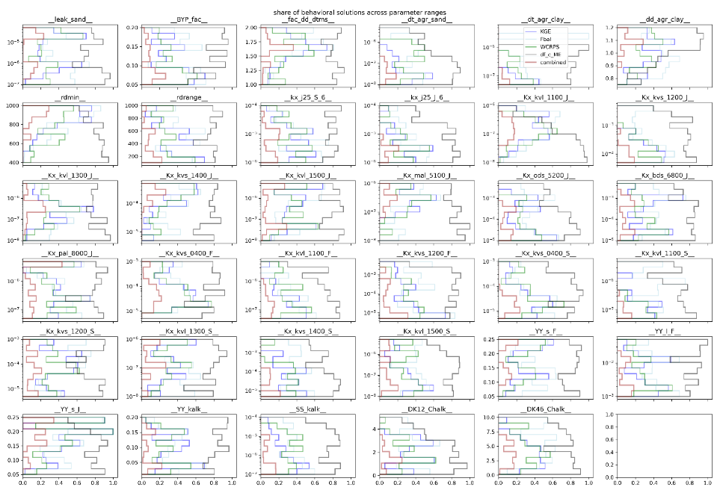
Hydrogeologiske paramtere
Parameter udfaldsrum og sandsynligheder kan baseret på international litteratur
Ulemper:
  Udfaldsrum overestimeres
  Mange parameterkombinationer vil resultere i urealistiske modeller (non-behavioural)
Alternativ – i modelkalibrering testes mange parameterkombinationer (pareto). Udfaldsrum og parameterkorrelation er beregnet på baggrund af disse

Slide 16
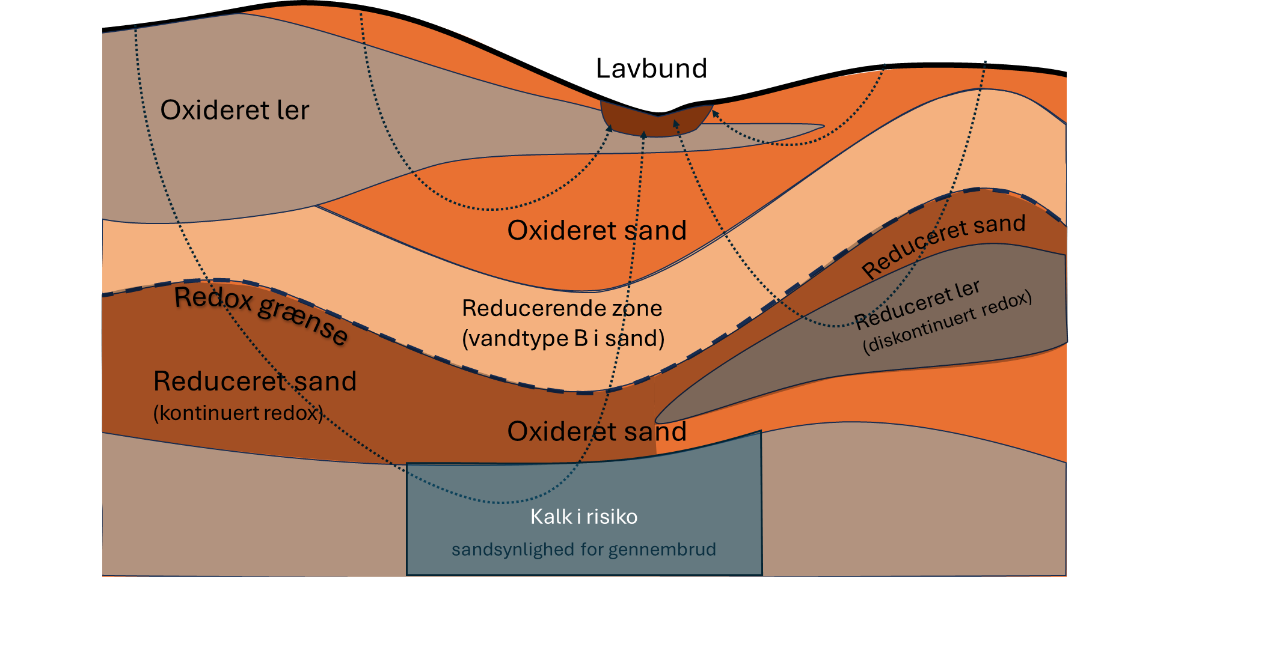
Geokemisk model
Udvikling af konceptuel model baseret på tidligere studier og undersøgelser under projektet
Udbredelse af redox miljøer er linket op til den hydrostratigrafiske model
  Oxiderede zone: ingen omsætning af nitrat
  Reducerende zone: omsætning af nitrat
  Reduceret: alt nitrat er omsat

Slide 17
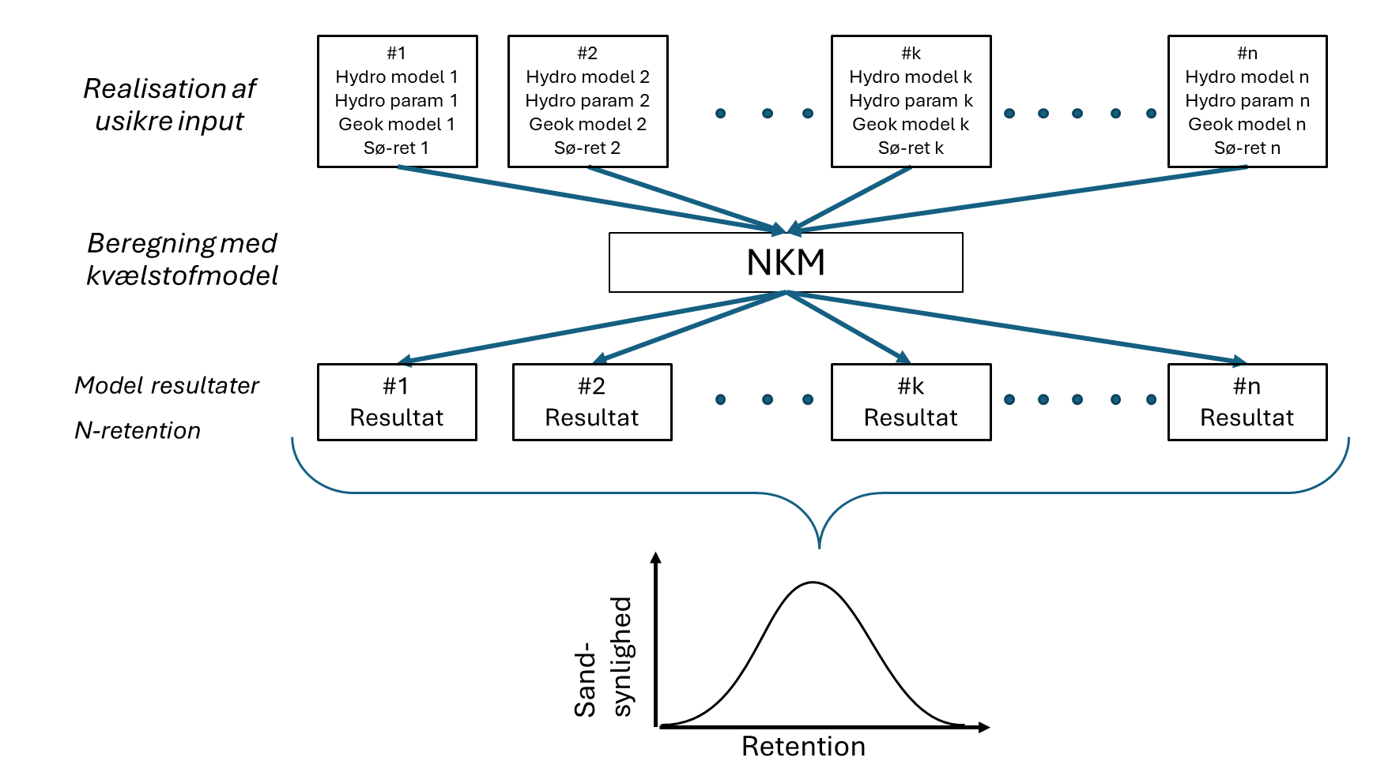
Monte Carlo beregning
Der opstilles mange alternative modeller (realisationer) med forskellige hydrostratigrafi (og afledt geokemisk model) samt model parametre
Hver alternativ model antages at være lige sandsynlig
Usikkerhed beregnes på tværs af alle realisationer

Slide 18
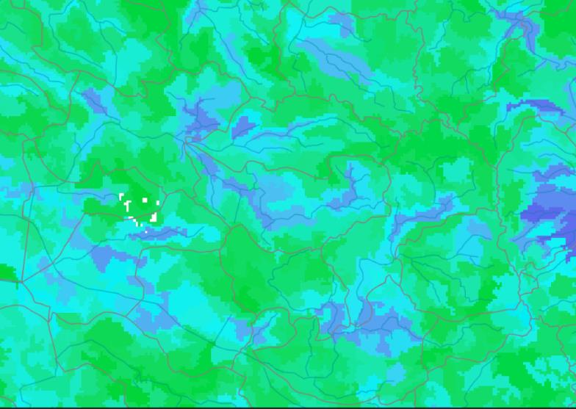
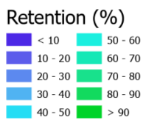
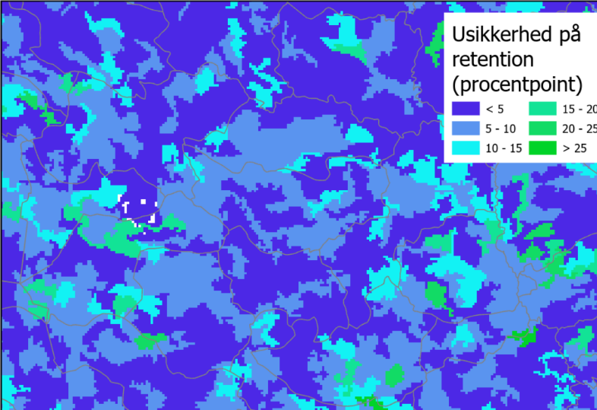
Usikkerhed retentionskort
Retentionskort suppleret med kort over usikkerheder
Usikkerhederne varierer geografisk
  Der er forskel på den rumlige betydning af usikkerhederne

Slide 19
Begrænsninger i usikkerhedsanalyse
Analysen er betinget af
Det anvendte model koncept
  Geologisk lagflade model
  Geokemisk link til hydrostratigrafi
Vores viden
  Valg af usikkerhedskilder
  Estimering af udfaldsrum og sandsynligheder

Slide 20
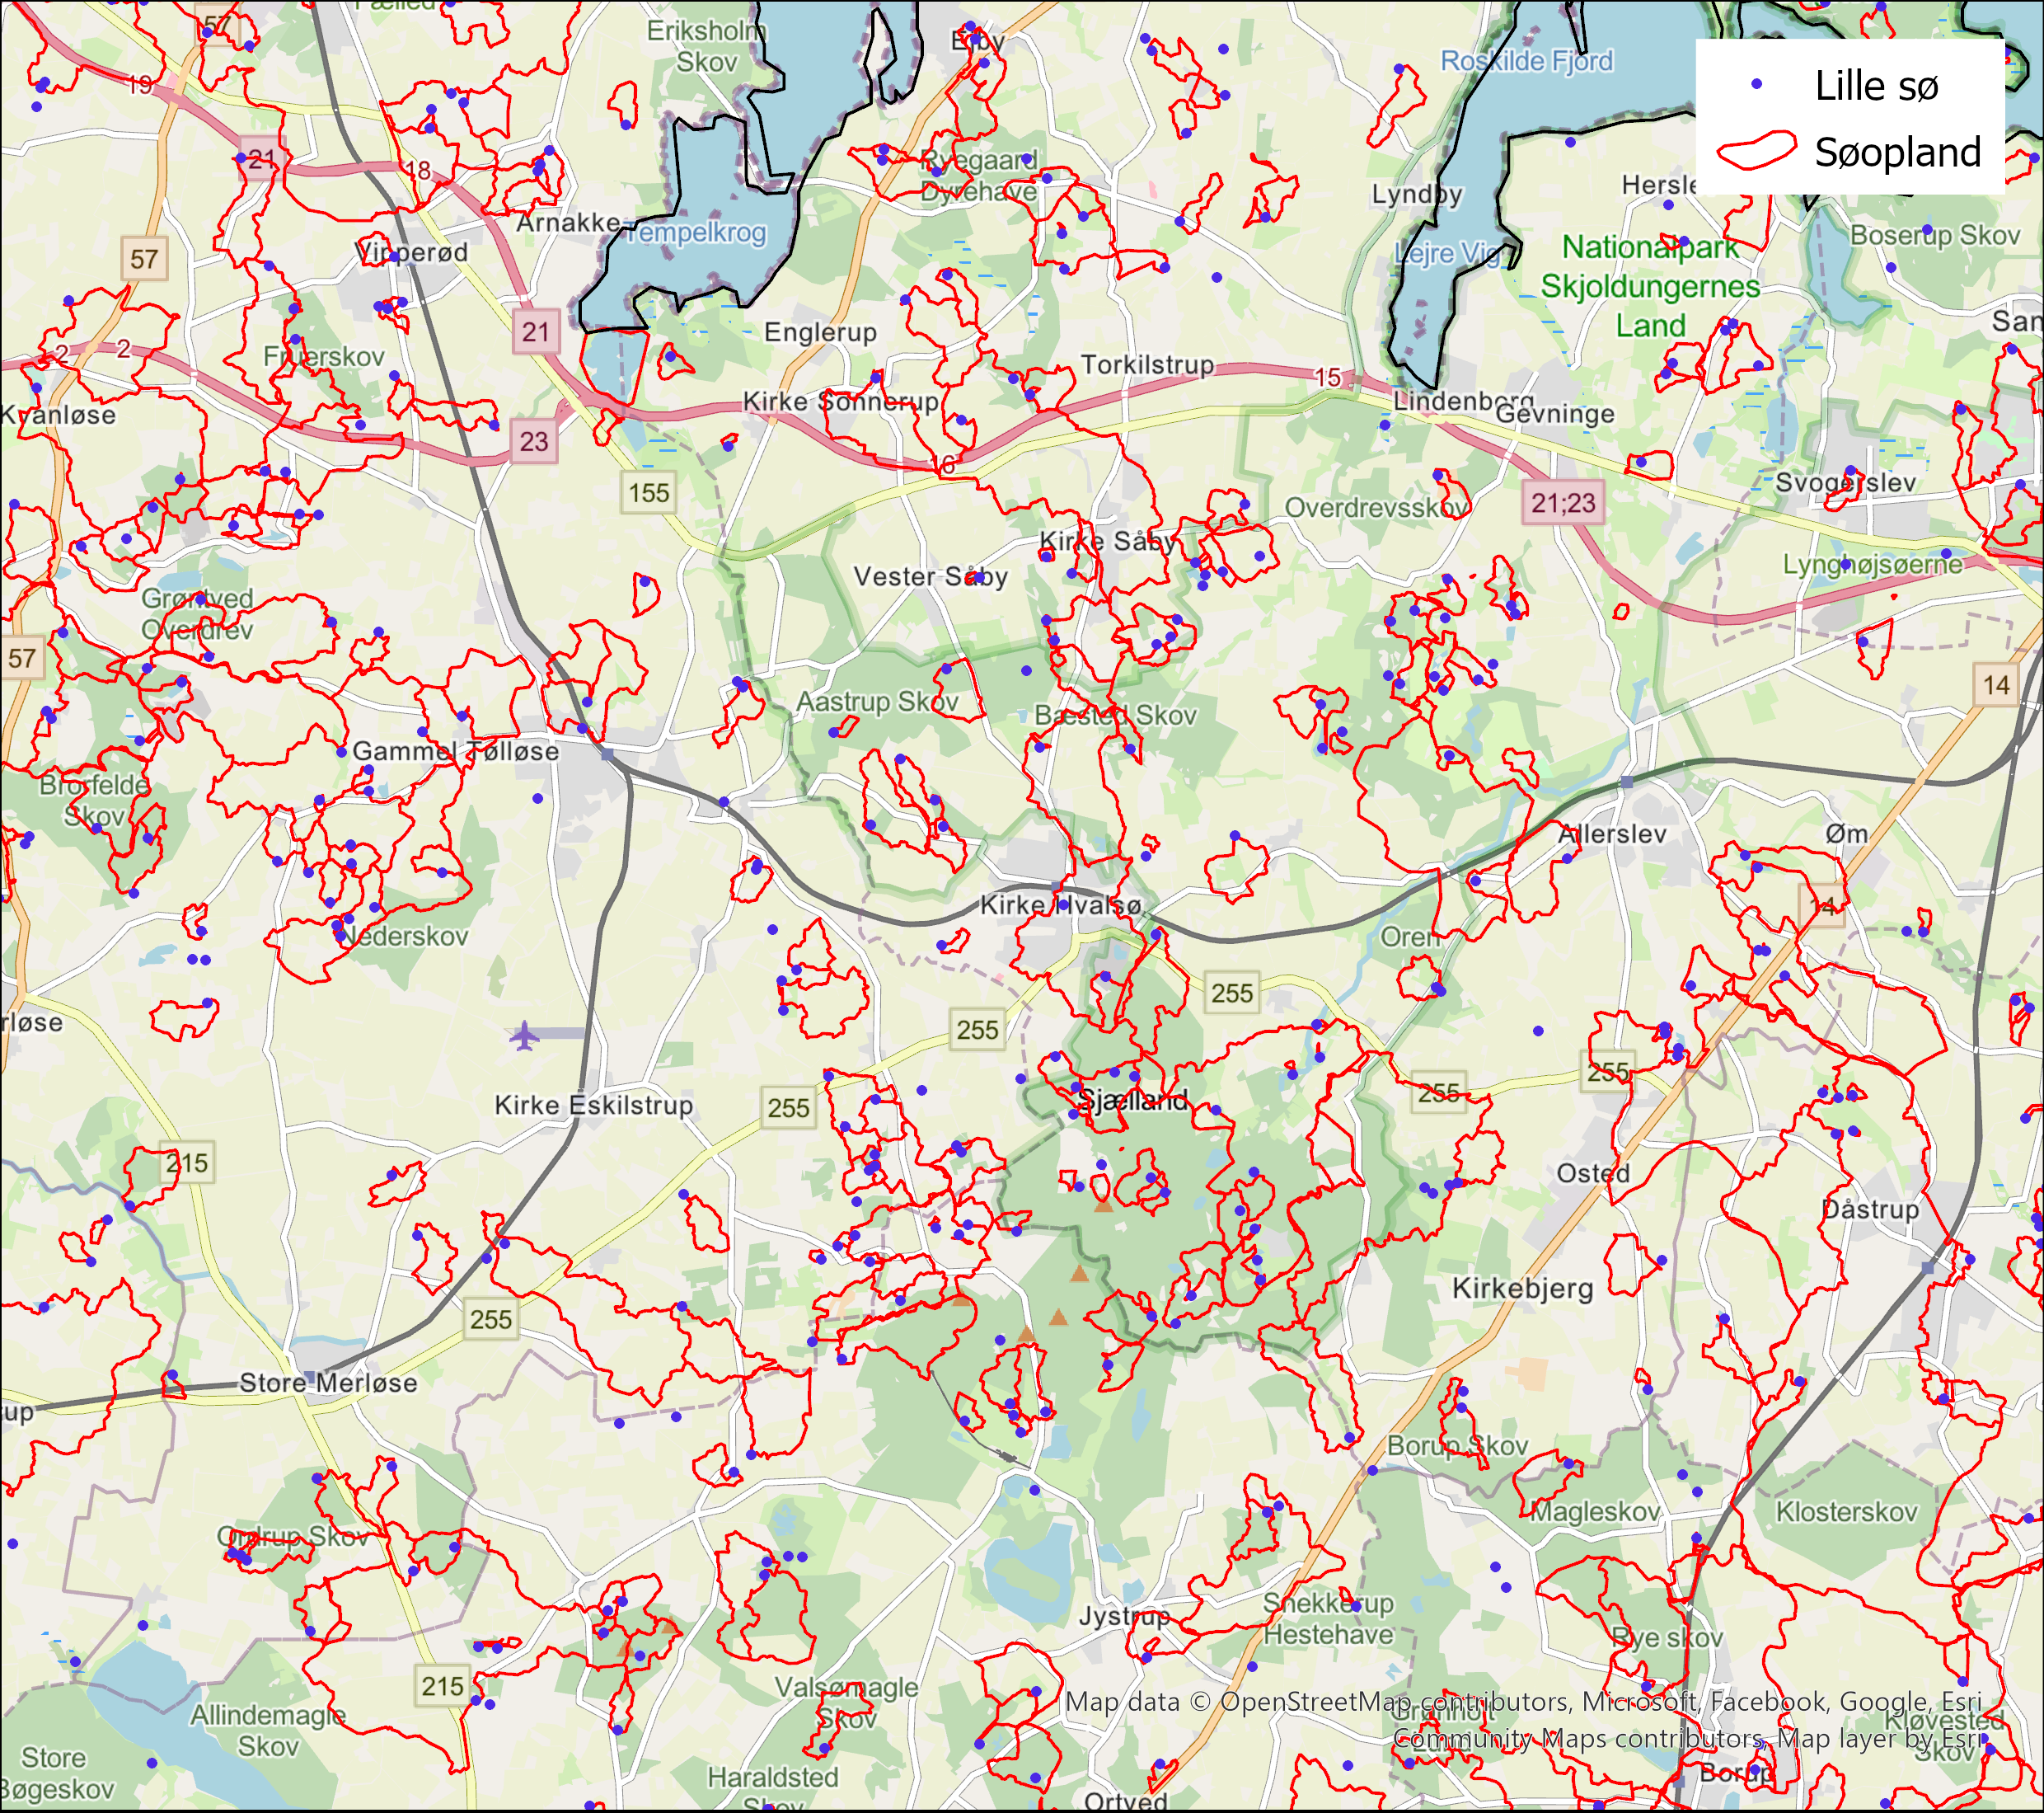
Ikke dækket i usikkerhedsanalyse
Analysen dækker ikke
Scenario
  Hvad nu hvis der var en begravet dal som ikke er med i modellen hvor nitraten blev transporteret direkte til havet?
  Betydning af afgrænsning af små oplande, fx til små søer
Fejl
  Fejl er ikke erkendte og kan derfor ikke vurderes. Opdages de kan de rettes
Manglende viden
  Beregningerne er baseret på nationale datasæt. Der kan være lokale forhold/praksis, som har betydning for retentionen, men som ikke er tilgængelig og derfor ikke inkluderet.
Medtaget ca. 15.000 små søer og beregnet individuelt oplande for alle

Slide 21
Opsummering
Usikkerhedsanalyse er central i forhold til anvendelse af modelresultater i planlægning
Der er generiske metoder til at gennemføre en usikkerhedsanalyse, men analysen vil være
  Betinget (anvendt koncept, formål for analyse)
  Indeholde subjektive elementer
  Afhængig af vores viden til usikkerheder
En usikkerhedsanalyse vil generelt underestimere den samlede usikkerhed
”…as we know, there are known-knows; there are things we know we know; we also know there are know-unknowns; that is to say we know there are some things we do not know; but there are also unknown-unknowns; the ones we don’t know we don’t know.” Donald Rumsfeldt (tidligere USA’s forsvarsminister)

